Slide 1

Processor Voltage Scheduling for Real-Time Tasks with Non-Preemptible Sections Fan Zhang & Samuel T. Chanson Department of Computer Science Hong Kong University of Science and Technology Clear Water Bay, Kowloon, Hong Kong{zhangfan,chanson} @cs.ust.hk
Speaker：吳俊逸 20210526
Notes:
老師、各位同學大家好，我今天要跟各位分享的論文題目是Processor Voltage Scheduling for Real-Time Tasks with Non-Preemptible Sections

Slide 2
OUTLINE
Introduction
Static Blocking-aware Voltage Scheduling
Dynamic Blocking-aware Voltage Scheduling
Performance Evaluation
Conclusion
Notes:
這是今天的Outine，首先簡單介紹為什麼要做這一個研究，再來利用靜態與動態排程提出三種方法，最後是效能評估以及結論

Slide 3
Introduction
More and more personal computing and communication devices are becoming portable and mobile.Most of them are powered by batteries with limited power capacity.
P = C × f × (Vs)^2
The performance boost comes at the cost of higher energy consumption. The limited battery power has become a major concern.
As the processor may not be fully utilized all the time, the variation in system load can be exploited to reduce power dissipation.
In this paper, we shall refer to job scheduling with voltage scaling simply as "voltage scheduling" for short.
Notes:
我開始為各位介紹為什麼要做這一篇論文。
1.越來越多的個人電腦和通信設備變得便攜式和移動化，其中大多數由電池供電。
2.性能提升與能耗成正比，高性能就會以高功耗作為代價。 電池的容量已成為主要問題。
3.由於處理器可能不會一直處於被利用的狀態，因此可以利用系統負載的變化來減少功耗。
4.在本文中，我們將帶電壓縮放的作業調度簡稱為“電壓調度(排程)”。

Slide 4
Introduction
As observed in [2], the voltage transition delay is very short. We therefore assume the voltage transition cost is negligible and the voltage can be adjusted at any time (whether inside or outside a blocking section). We also assume the processor power follows formula (l), which in our case can be simplified to P = K × (Vs)^3 where K is a constant.
formula (l)：P = C × f × (Vs)^2
[2] P. Pillai and K. G. Shin. "Real-time dynamic voltage scaling for low-power embedded operating systems". In Proceedings of the 18th ACM Symposium on Operating Systems Principles, pages 89-102, 2001.
Notes:
我們可以從下面這一篇論文得知，其電壓轉換延遲非常短。 因此，我們認為電壓轉換成本可以忽略不計，並且可以隨時調整電壓。我們還假設處理器功率遵循公式(1)，在本篇的情況下可以簡化為P = K×（Vs）^ 3，其中K為常數。

Slide 5

Static Blocking-aware Voltage Scheduling
In the static scheme, the processor voltage is changed only when a new task arrives or when an existing task terminates.
The objective is to find a minimum H(task set T at processor speed H) such that the inequalities are satisfied.
If the re-calculated H exceeds 1, the newly arrived task is not admitted to the system and the original H value is restored.
Otherwise the system will run at speed H until the value is changed again.
Notes:
緊接著要跟各位介紹關於靜態排程的部分，這是針對靜態排程本論文所提出的改善方法：
1.在靜態排程中，僅當新任務arrive或現有任務終止時才更改處理器電壓。
2.這個方法的目地是找到下面公式中最小的H（這個Task在處理器速度對低為H下執行）以使不等式得到滿足。
3.如果重新計算的結果超過1，則新到達的任務將不被允許進入系統，並且原始H值將被恢復(回到迭代上一個結果)。
4.用迭代上一個結果去跑，直到再次更改該值。

Slide 6
A Dual-Speed Switching Algorithm
The basic dual speed algorithm can be extended to further reduce energy consumption. This is achieved by shortening the lengths of high speed intervals. In the extension, a high speed interval can be terminated at once if one of the following conditions occurs:
i) A job whose deadline is later than or equal to End_H starts execution,
ii) The processor becomes idle.
Notes:
再來要跟各位介紹關於動態排程的兩種方法：
第一種→基本的雙速算法可以擴展以進一步降低能耗。 這是通過縮短高速間隔的長度來實現的。 在擴展中，如果出現以下情況之一，則可以立即終止高速間隔：
i）截止日期晚於或等於End_H的作業開始執行，
ii）處理器處於空閒狀態。
簡單來說就是先用靜態排程所算出來的最低速執行，等到要做不完的時候再提速

Slide 7
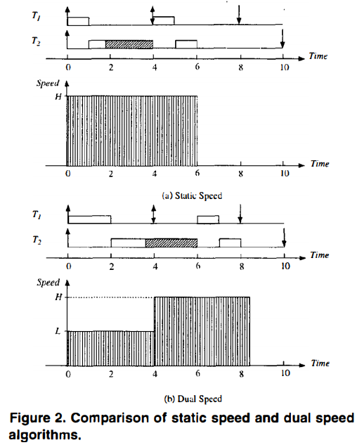
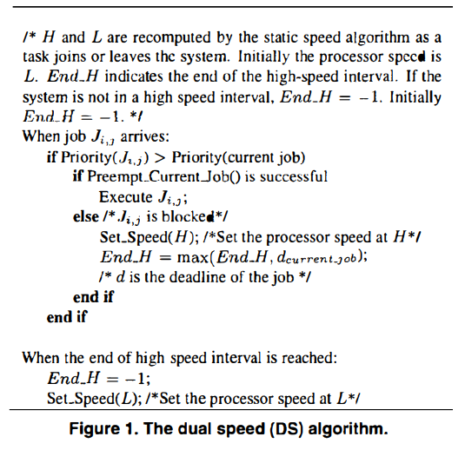
A Dual-Speed Switching Algorithm
Notes:
我們可以這兩張圖更加的了解dual speed 的運作方式，左圖是用文字，右圖是利用圖像。
我們將L稱為利用率，或簡稱為“低速”。相反，在上一節中計算的靜態速度H（或“高速”）可確保即使發生最壞情況的阻塞，作業也不會錯過其最後期限。我們提出了一種雙速算法，該算法允許處理器盡可能以速度L運行。
H和L在任務加入或離開系統時由靜態速度算法重新計算。 最初，處理器速度為L。End_H指示高速間隔的結束。 如果系統不在高速間隔中，則End_H = -1。 最初End_H = -1。

Slide 8
A Dynamic Reclaiming Algorithm
When a job completes early, the processor would have some idle time. If this portion of time can be redistributed to the other pending jobs, the processor speed can be further reduced.
The speed at which the processor should operate is S =E × Smax/ R
(E = execution time ； Smax = the maximum processor speed ； R = run time)
The system maintains a Free Run Time list called the FRT-list to collect the run time not consumed. Similar to the CASH queue in [IS]
In this way, DSDR effectively reclaims unused run time for redistribution, which in turn reduces the processor idle time and leads to decreased processor speed.
Notes:
再來要跟各位介紹關於動態排程的第二種種方法：
1.當作業提早完成時，處理器將有一些空閒時間。 如果可以將這部分時間重新分配給其他掛起的作業，則可以進一步降低處理器速度。
2.處理器應運行的速度為S = E×Smax / R
（E =執行時間； Smax =最高處理器速度； R =運行時間）
3.系統利用一個叫做FRT-list的空閒運行時間列表，以收集未消耗的運行時間。 類似於[IS]中的CASH隊列
4.這樣，DSDR有效地回收了未使用的運行時間以進行重新分配，從而減少了處理器的空閒時間並導致處理器速度降低。

Slide 9
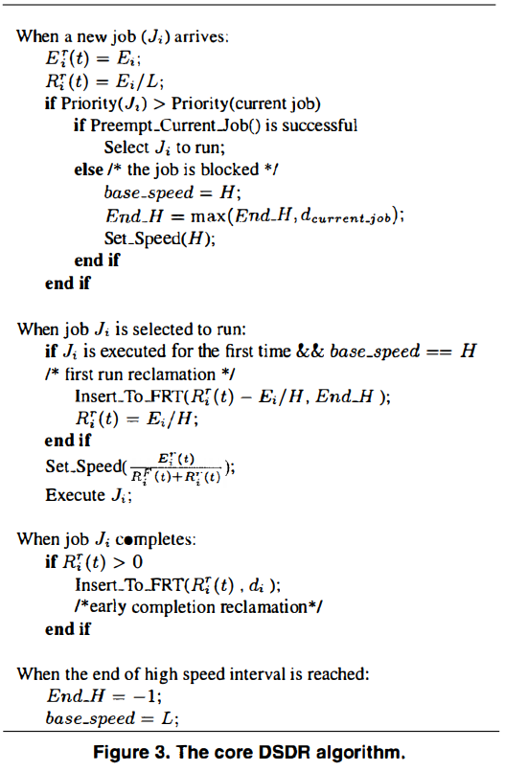
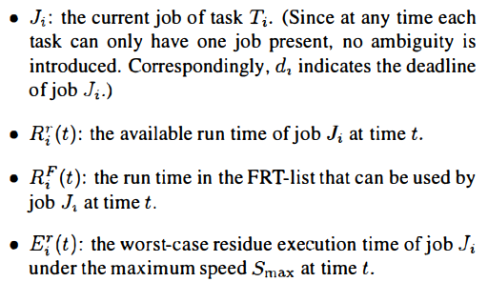
A Dynamic Reclaiming Algorithm
Ji
Rr
Rf
Et
Notes:
計劃運行作業時，它有資格使用其自己的運行時間以及FRT列表中的運行時間，且其截止時間早於或等於該任務的截止時間。 使用額外的自由運行時間，可以以較低的速度處理作業。 如果FRT列表中某個項目的運行時間已用完，則該項目將被刪除。
Ji→Ti的當前工作
Rr→在時間t上作業Ji的可用運行時間
Rf→在時間t，作業J可以使用的FRT列表中的運行時間。
Et→在時間t的最大速度Smax下，作業Ji的最壞情況下的殘差執行時間。
1.當作業Ji執行時，如果可以使用的FRT列表中的運行時間 > 0，它將消耗與FRT列表開頭的掛鐘時間相同速度的運行時間。否則，將使用Ji可用運行時間。利用HSpeed剩下的時間最大效益的減少處理器速度。
2.如果是idel FRT list 會等速於系統時間的減少
3.如果新任務在時間t到達，則將所有作業的運行時間設置為Et（t）/ H'，其中H'是由於任務到達而新計算的高速。 FRT列表被清除。

Slide 10
Performance Evaluation
Simulation Setup：
We assume a maximum processor speed (=1) and a minimum processor speed (=0.1). Speed levels between the two bounds are discrete and spaced by 0.1.
Generated tasks whose periods belonged to one of three ranges: long period (l000~5000ms), middle period (100~ 1000ms) and short period (20~l00ms). The WCETs of the tasks in the three categories were (1~1000ms), (1~100ms) and (1~20ms), respectively.
Notes:
1.我們假設最大處理器速度（= 1）和最小處理器速度（= 0.1）。 兩個界限之間的速度水平是離散的，並且間隔為0.1。
2.生成的任務的周期屬於以下三個範圍之一：長周期（l000〜5000ms），中周期（100〜1000ms）和短週期（20〜100ms）。 這三類任務的WCET分別為（1〜1000ms），（1〜100ms）和（1〜20ms）。

Slide 11
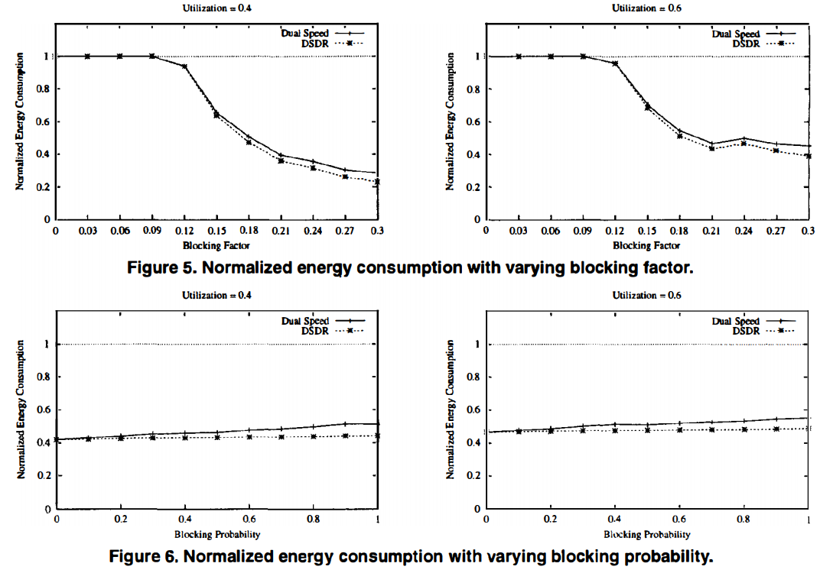
Notes:
圖5.具有變化的阻塞因子的歸一化能耗。
圖6.具有變化的阻塞概率的歸一化能耗。
選擇blocking fator的範圍是基於兩個原因：i）blocking的部分在實際應用中通常很短。 ii）當blocking fator超過0.3時，無法排進去的task數量迅速增加，這影響了結果的準確性。
圖5分別顯示了在使用係數0.4和0.6下Dual speed和DSDR算法的歸一化能耗。隨著最大阻塞長度隨blocking fator的增加而增加，高速H的值也隨之增加。三種算法消耗的能量都隨著H的增加而增加，但是這兩種動態算法的能量消耗卻變慢了，因為這兩種算法在一定間隔內切換到了低速模式。結果，Dual speed可節省多達70％的靜態算法能耗。
由於DSDR利用了高速間隔中回收的運行時間，因此節省了更多的能源。但是，差異並不明顯。如實驗中所觀察到的，阻塞很少發生，並且高速間隔的持續時間非常短，這幾乎沒有DSDR回收的空間。另一個觀察結果是，當blocking fator小於0.09時，高速和低速的離散值重合，因此所有三種算法消耗的能量相同。
如圖6所示，Dual speed消耗的能量隨阻塞概率的增加而增加。 但是，觀察到的實際阻塞率非常低，因此歸一化能耗僅增加了不到10％。 在DSDR中，由於以較高的時間間隔執行的作業可以使用FRT-Iist中的運行時間來補償由於運行時間回收而導致的運行時間損失，因此對能耗的影響甚至更少。

Slide 12
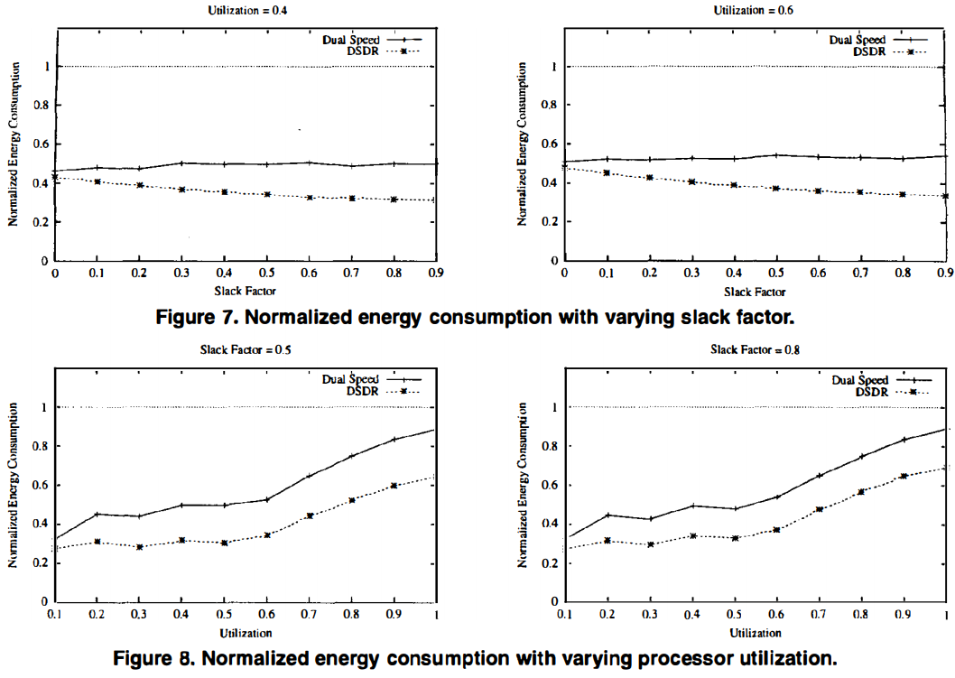
Notes:
圖7.具有變化鬆弛因子的歸一化能耗。
圖8.處理器利用率不同時的標準化能耗。
如紅色框框所示，由於DSDR能夠從早期完成中回收未使用的運行時間，因此其性能遠勝於雙速算法。 例如，在利用率0.4和鬆弛因子0.5的情況下，DSDR節省了70％，而雙速算法僅節省了靜態速度算法下所消耗功率的50％。
當利用率較低時，歸一化的能源消耗保持相對恆定，但當利用率超過0.6時，標準化能耗就會增加。 事實證明，增長是由於在准入控制階段任務下降。 具有較大阻塞部分或較小周期的任務更有可能被丟棄，因為它們會顯著增加H。結果，HL開始縮小，這降低了動態算法的能耗。 在所有情況下，DSDR始終優於雙速算法。

Slide 13
Conclusion
The static speed scheme is based on the stack resource policy (SRP) [13] and calculates a minimal feasibly static speed.
Instead of always operating at one static speed, the dual speed algorithm lowers the processor speed to the utilization speed in some intervals.
A reclaiming mechanism is used to collect the unused run time and redistribute it to jobs that are able to make use of it.
The results show that both dynamic algorithms can significantly reduce energy consumption compared with the static speed algorithm in all scenarios.
Notes:
1.靜態速度方案基於堆棧資源策略（SRP）[13]，併計算最小可行靜態速度。
2.雙速算法不是始終以一個靜態速度運行，而是在某些時間間隔內將處理器速度降低至利用率。
3.回收機制用於收集未使用的運行時間，並將其重新分配給能夠利用它的作業。
結果表明，在所有情況下，兩種動態算法都可以比靜態速度算法顯著降低能耗。

Slide 14
END
Thank you for listening

